Slide 2
ТИП
БЫСТРО
ПОЛЕЗНО
ВКУСНО

Slide 3
Наша идея включает в себя готовые рационы питания основанные на индивидуальных параметрах (возраст, заболевания, род деятельности, физиология, вкусовые предпочтения, потребность организма в пищевых веществах и элементах)

Slide 4
Актуальность инновационного питания заключается в том, что оно предлагает новые и улучшенные подходы к питанию, основанные на последних научных исследованиях. Это важно, поскольку наша пища играет ключевую роль в нашем здоровье и благополучии. Инновационное питание актуально, потому что предлагает индивидуализированные и улучшенные подходы к питанию, способствуя нашему общему здоровью и благополучию, а также учитывая экологические и социальные проблемы.

Slide 5
Анализ динамики потребности в индивидуальном питании
На данной диаграмме представлена статистика данных всемирной организации ВОЗ в потребность населения в индивидуальном питании за 2021, 2022 и 2023 года.

Slide 6
На текущий момент доставка еды является самым быстрорастущим сегментом ресторанного бизнеса. Согласно статистике действующего сервиса Delivery Club, а также данным аналитического агентства РБК.Research: 150 тыс. заказов с доставкой на дом ежедневно оформляют россияне; 76,6% россиян хотя бы один раз пользовались услугой доставки еды на дом; 59% россиян заказывают еду на дом через интернет; $1,5 млрд — объем российского рынка доставки готовой еды.

Slide 7
Что из себя представляет наш продукт?
Приложение основано на современных технологиях с использованием искусственного интеллекта.
Продукт направлен на разработку готового плана питания исходя из индивидуальных особенностей организма каждого человека.
Через приложение реализуются отдельные продукты, наборы готовых рационов.
Мы предлагаем встроенный график питания по времени с уведомление на ваш смартфон.
Проведение онлайн фитнес уроков с физическими упражнениями для разных групп населения.

Slide 8
Проблемы потребителей и их решения
Приложение помогает провести диагностику недостаточности питательных веществ в организме человека
2. Приготовление пищи для людей с занятым образом жизни и нехваткой времени
3. Разработка рационов для людей, имеющих различные заболевания

Slide 9
Основные технические параметры проекта
Вкусно. Подбор продуктов, которые сочетаются между собой по принципу совместимости.
Быстро. Приготовление пищи занимает минимальное время, что особенно важно для людей, которые испытывают ограничения по времени или имеют ограниченное количество времени на готовку и прием пищи. Реализация ассортимента осуществляется через мобильное приложение.
Полезно. Продукты включают в себя все необходимые питательные вещества и способствует поддержанию здоровья и хорошего самочувствия.

Slide 10
Конкурентные преимущества
1. Креативность и оригинальность: предлагаются уникальные блюда и сочетания ингредиентов, которые не встречаются в традиционной кухне. 2. Здоровые и питательные альтернативы: продукты и технологии могут предложить здоровые и питательные альтернативы традиционной еде.
3.Экологичность: продукты могут обладать более устойчивыми и экологичными характеристиками.

Slide 11
Стратегия маркетинга
реклама в интернете
взаимодействие с блогерами и инфлюенсерами
социальные медиа

Slide 12
План развития
Участие в федеральной программе
Привлечение IT-специалистов,
маркетологов и т.д.
Привлечение целевой аудитории
Поиск инвесторов
Создание приложения

Slide 13
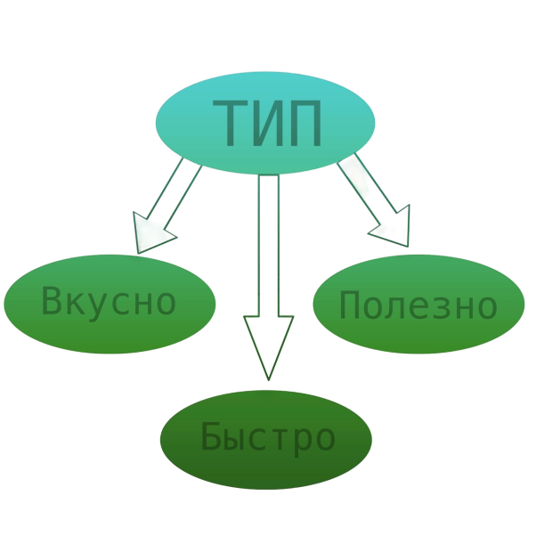
«Держатели» проблемы, для которых создаётся данный продукт
1) Спортсмены
2) Пенсионеры
3) Люди с различными заболеваниями
4) Люди с дефицитом питательных веществ
5) Люди, живущие в экологически неблагополучных районах
6) Люди, придерживающиеся здорового образа жизни.
7) Люди-новаторы
8) Вегетарианцы

Slide 14
Мотивации держателя проблемы
1. Эффективность питания; 2. Здоровье; 3. Снижение рисков (понимание своей генетической предрасположенности может помочь избежать продуктов или добавок, которые могут вызвать аллергические реакции или другие проблемы со здоровьем); 4. Достижение целей (например, потеря веса или набор мускульной массы).
Мотивация у людей которые хотят похудеть – поддержка здорового питания и веса ,у людей с заболеваниями - придерживание определенного плана питания, смягчение течения болезни и т.д. В совокупности для улучшения общего состояния организма благодаря питанию.

Slide 15
Спасибо за внимание!
Наша команда:
Дубовикова Валерия
Соколова Инна
Милютина Мария
Антипов Артём
Платонова Анастасия
Костюковская Юлия
Блинникова Алина

